Slide 2
Khởi động

Slide 3
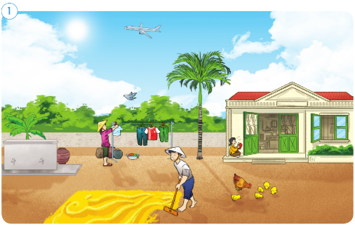
Tự nhiên và xã hội
Bài 20: Bầu trời ban ngày và ban đêm (Tiết 1)

Slide 4
Bầu trời ban ngày
Hoạt động 1: Tìm hiểu về bầu trời ban ngày
Vào ban ngày em nhìn thấy gì trên bầu trời?

Slide 5
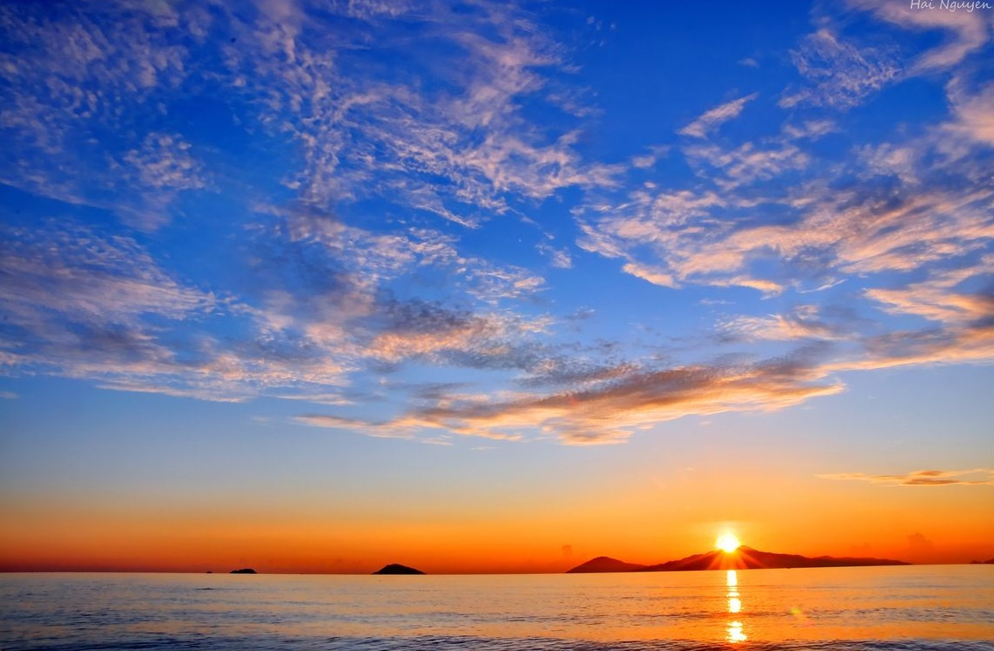
Bầu trời lúc bình minh

Slide 6
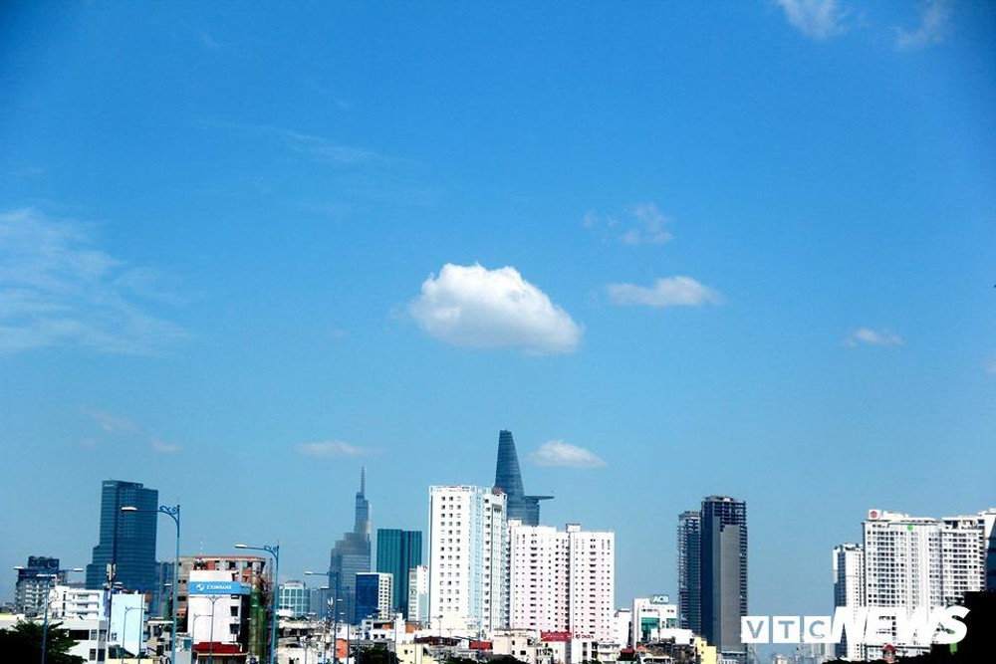
Bầu trời ban ngày

Slide 7
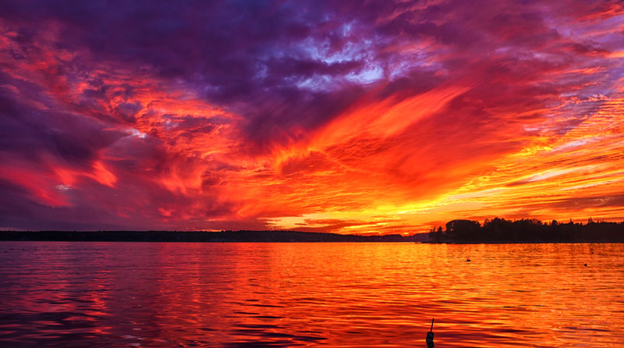
Bầu trời lúc hoàng hôn

Slide 8
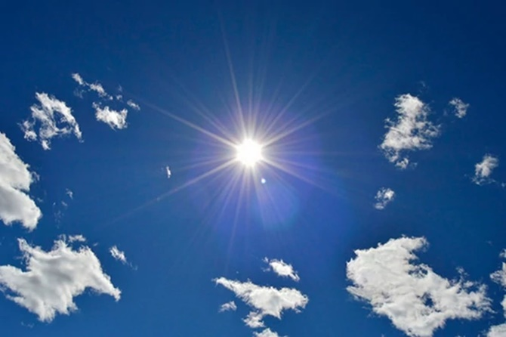
Vật nào đã chiếu sáng Trái đất giúp
ban ngày chúng ta nhìn rõ mọi vật?

Slide 9
Con người đã sử dụng ánh sáng và sức nóng của mặt trời để làm gì?

Slide 10
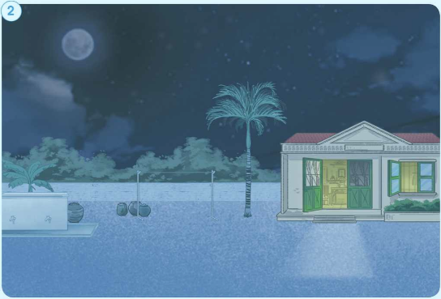
Bầu trời ban đêm
Hoạt động 2: Tìm hiểu về bầu trời ban đêm
Vào ban đêm em nhìn thấy gì trên bầu trời?
Ban đêm cần làm gì để nhìn thấy các vật xung quanh?

Slide 11
So sánh bầu trời ở hình 1 với bầu trời ở hình 2.

Slide 12
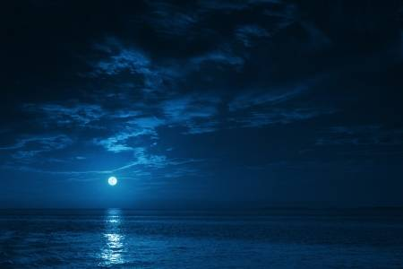
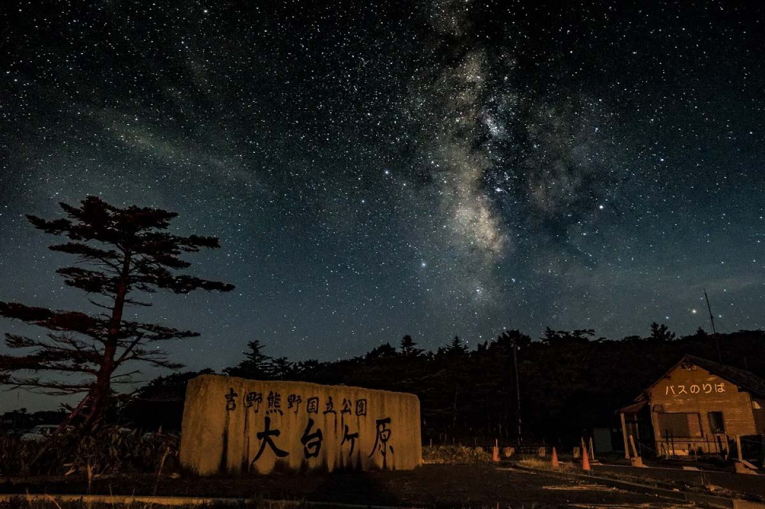
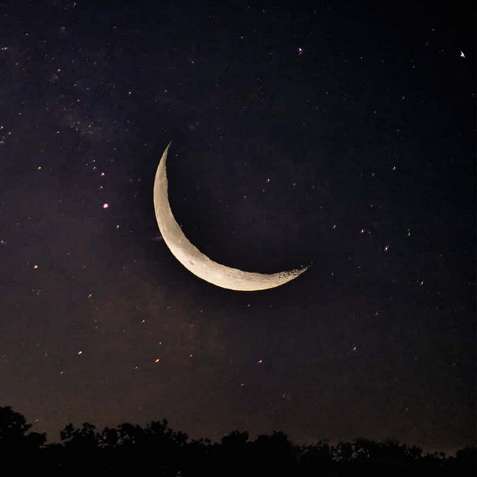
Hoạt động 3: Thảo luận về bầu trời đêm vào các ngày khác nhau

Slide 13
Hoạt động 4: Hát những bài hát về mặt trời, mặt trăng hoặc các vì sao

